Slide 1
Zenekészítés
Ellenbacher Áron, Pintér Viktor, Forintos Milán

Slide 2

Ihletforrás
Hangulat
Érzelmek
Egy jó riff
Egy jó dob
Egy esemény
Egy történés

Slide 3
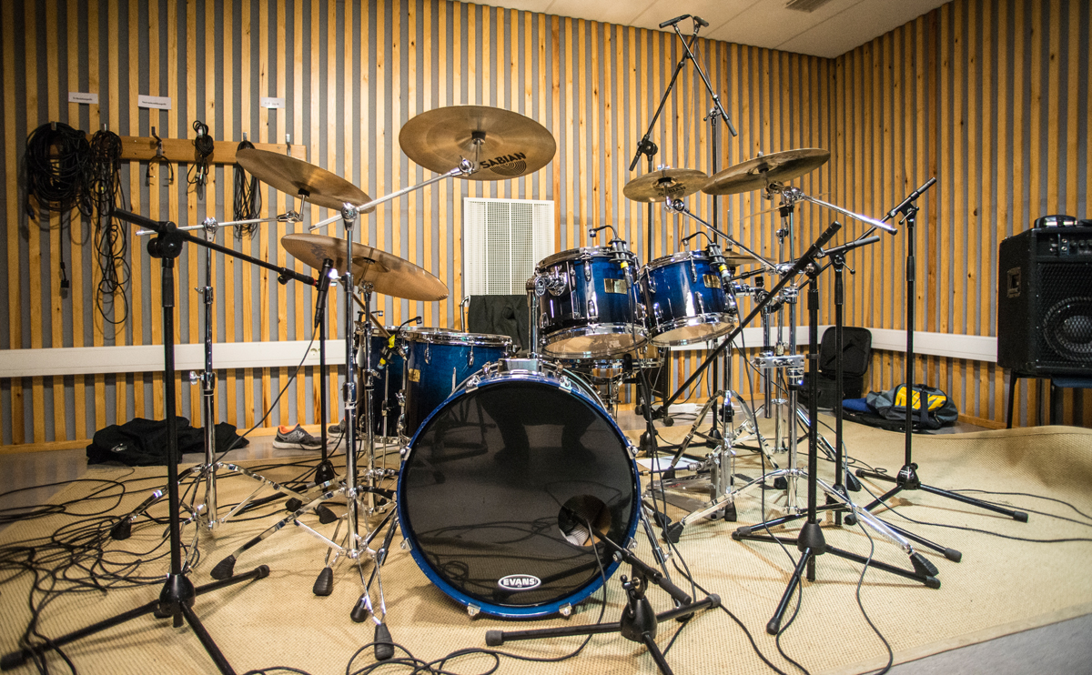
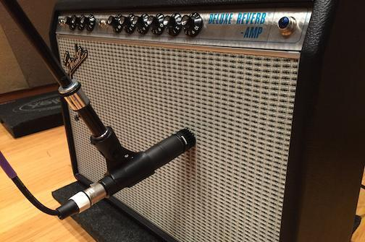

Felvételek
Mikrofonok típusai és elhelyezésük
Szoftverek
Demók

Slide 4
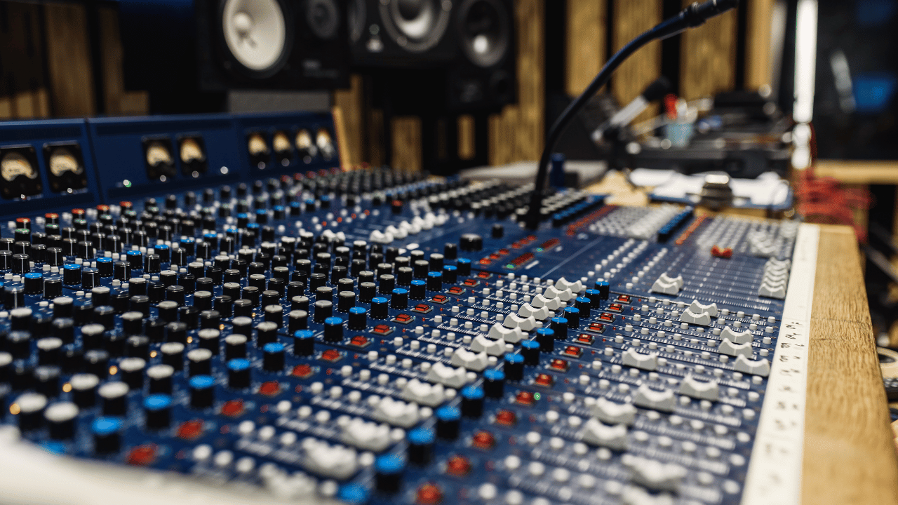
Mixing
Röviden:
Hangszerek aránya
Bal–jobb tér, mélység
Hangszínek formálása
Egyensúly, tisztaság

Slide 5
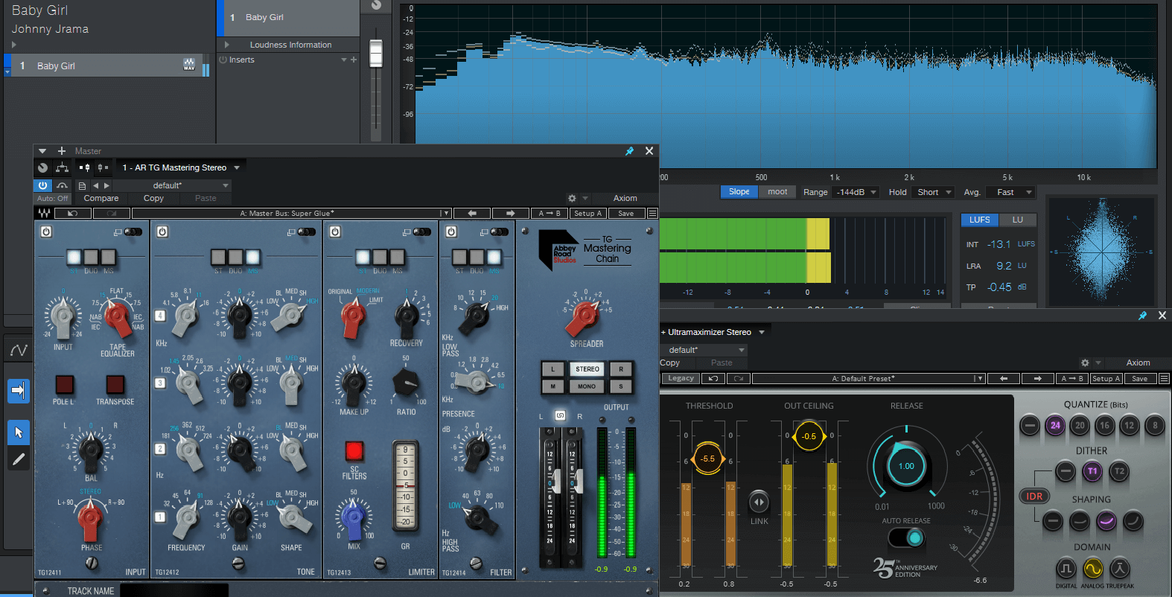
Mastering
Röviden:
Végső hangerő
Simítás, polírozás
Egységes hangzás mindenhol
Profi, kész produktum

